Slide 1
PEMROGRAMAN WEB DAN PERANGKAT BERGERAK
KELAS XI/SEMESTER GASAL
SMKN 3 PAMEKASAN

Slide 2
FORMULIR (FORM)
Form pada pemrograman web berfungsi sebagai
“perantara untuk memasukan data inputan ke server”
Tagnya adalah <form> … </form>

Slide 3
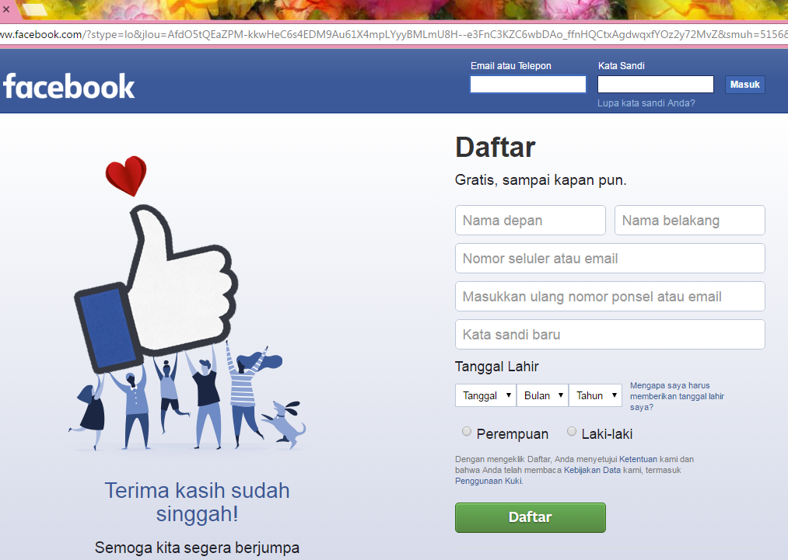
FORMULIR (FORM)

Slide 4
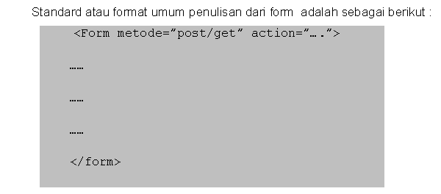
FORMAT PENULISAN FORM

Slide 5
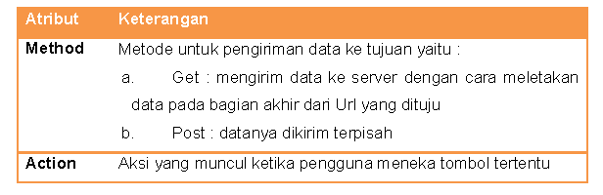
ATRIBUT FORM

Slide 6
KOMPONEN FORM
Textfield
Textarea
Button
Checkbox
Radio Button
List Menu
File Field

Slide 7
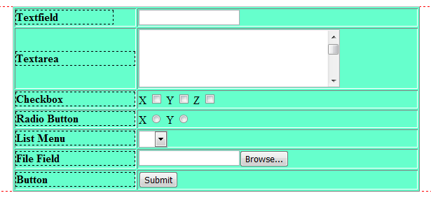
KOMPONEN FORM

Slide 8
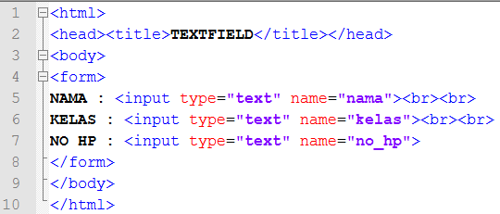
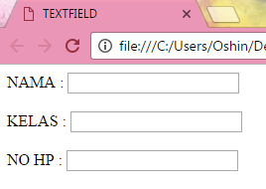
TEXTFIELD

Slide 9
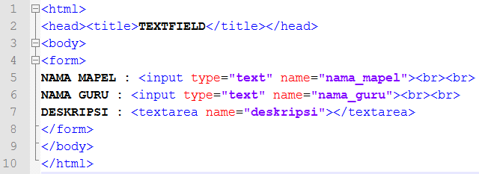
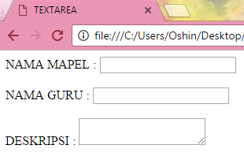
TEXTAREA

Slide 10
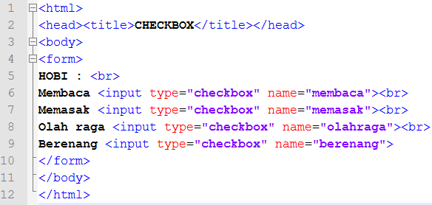
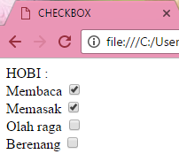
CHECKBOX

Slide 11
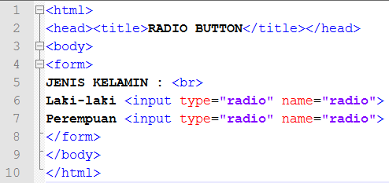
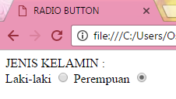
RADIO BUTTON

Slide 12
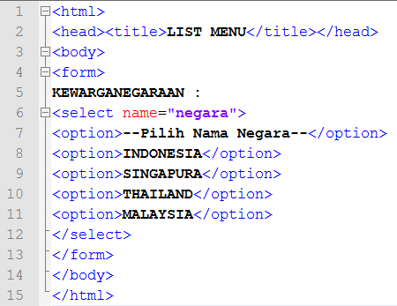
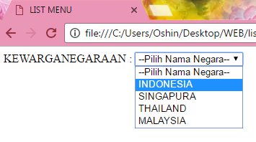
LIST MENU

Slide 13
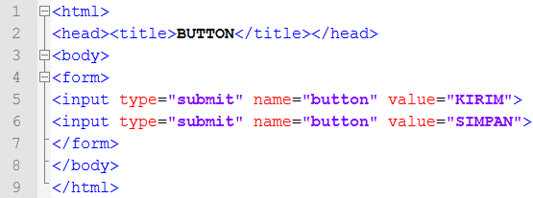
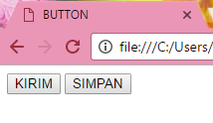
BUTTON

Slide 14
LATIHAN 1

Slide 15
TUGAS

